Slide 1
数据传输格式
xml json

Slide 2

xml文件
数据存储
json文件

Slide 3

数据传输

Slide 4
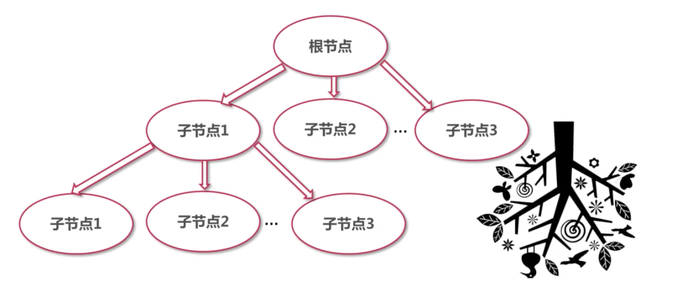

Slide 5
XML
<?xml version="1.0" encoding="UTF-8" ?>
<bookstrore>
<book id="1">
<name>冰与火之歌</name>
<author>乔治马丁</author>
<year>2014</year>
</book>
<book id="2">
<name>安徒生童话</name>
<year>2004</year>
<price>77</price>
<language>English</language>
</book>
</bookstore>

Slide 6
XML处理方式
DOM
SAX
JDOM
DOM4J

Slide 7
JSON
{“name":"JSON","address":"北京市西城区","age":25}//JSON的对象格式的字符串
[{"name":"JSON","address":"北京市西城区","age":25}]//数据对象格式

